Slide 1



智能图书馆派送路径优化
周意尧 戴承江 杨逍宇 樊铧纬
2024 年 6 月 11 日

Slide 2
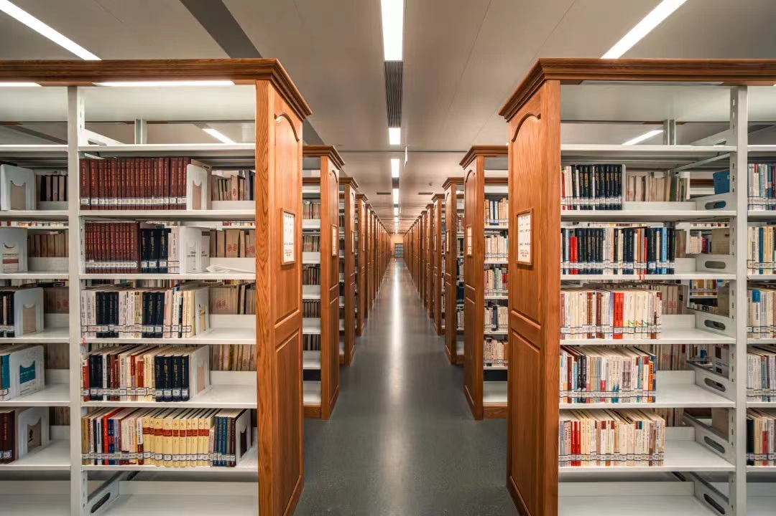








背景导入
国民人均阅读量
找不到书、忘记还书
便捷、高效的借阅服务需求
书架
中转站
图书馆出货处
学生信箱
网上预定 —— 自动分拣 —— 送书上门

Slide 3
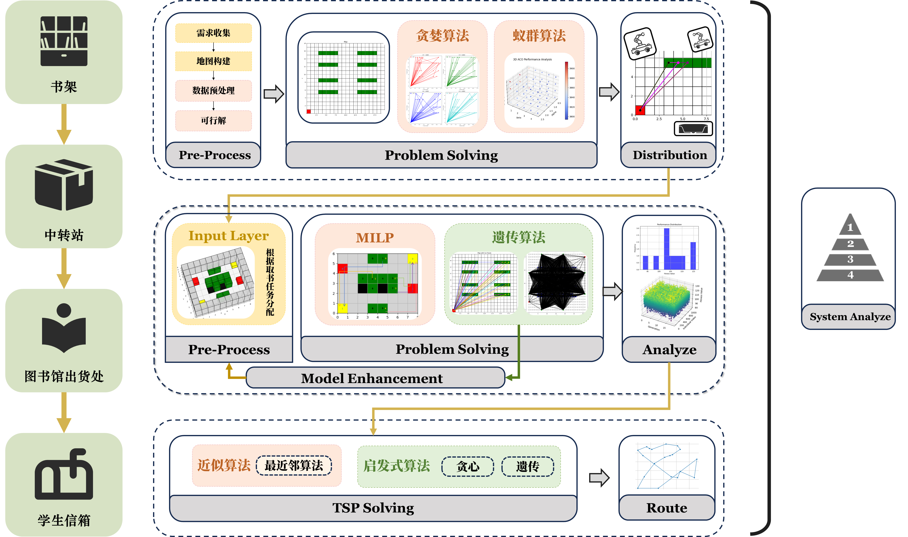




工作框架
求解
代码同步
报告
展示

Slide 4

问题一定义
模型构建
书架
目标函数
小车将已经打包好的书籍
送往每一位同学的信箱中
中转站
每个城市必须仅被访问一次
从起点城市出发，回到起点城市
图书馆出货处
TSP 旅行商问题
避免子回路
学生信箱

Slide 5
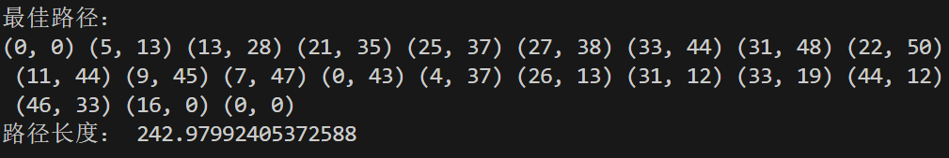
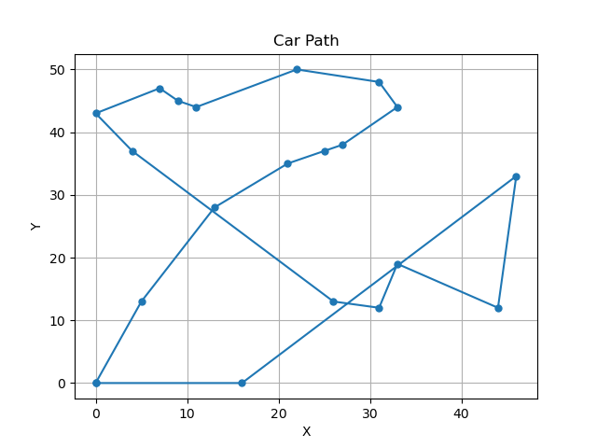
算法实现
可视化结果

Slide 6
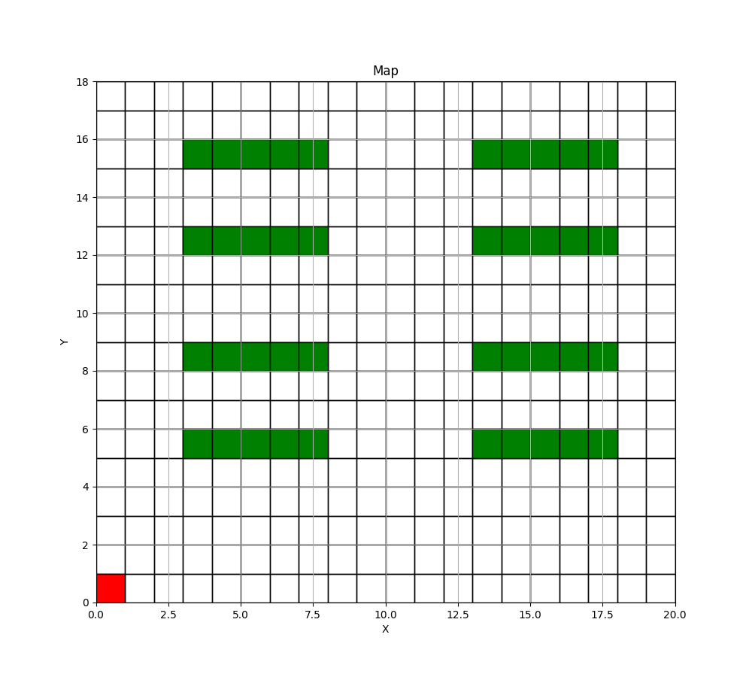
问题二定义
书架
N 辆机器人同时取书
从起始位置出发往返书架取书
每个机器人一次最多M本书
规划机器人路径使总路径最短
中转站
图书馆出货处
学生信箱

Slide 7
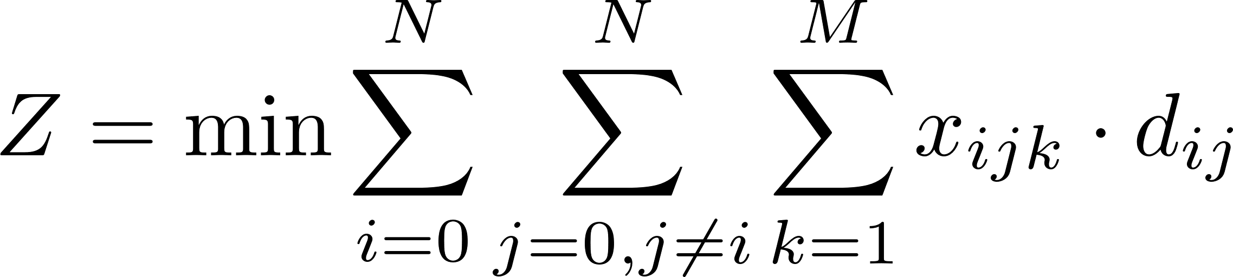
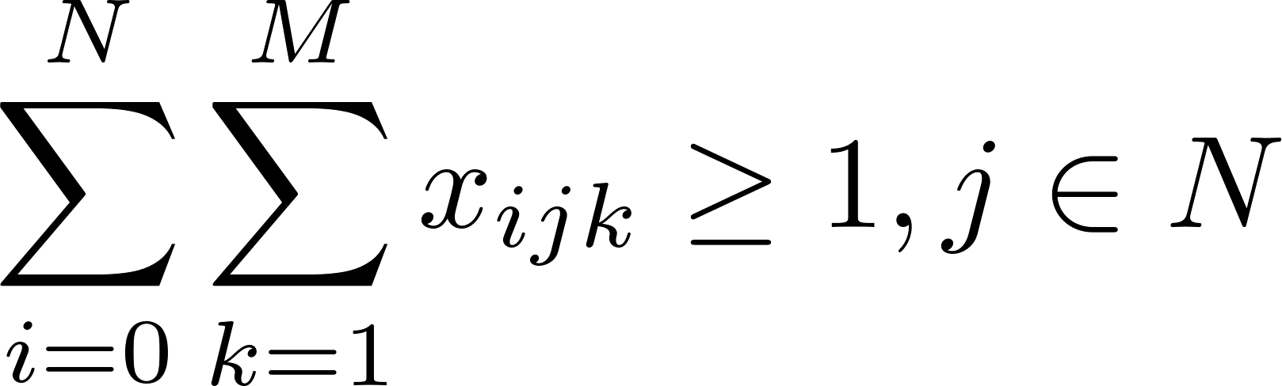
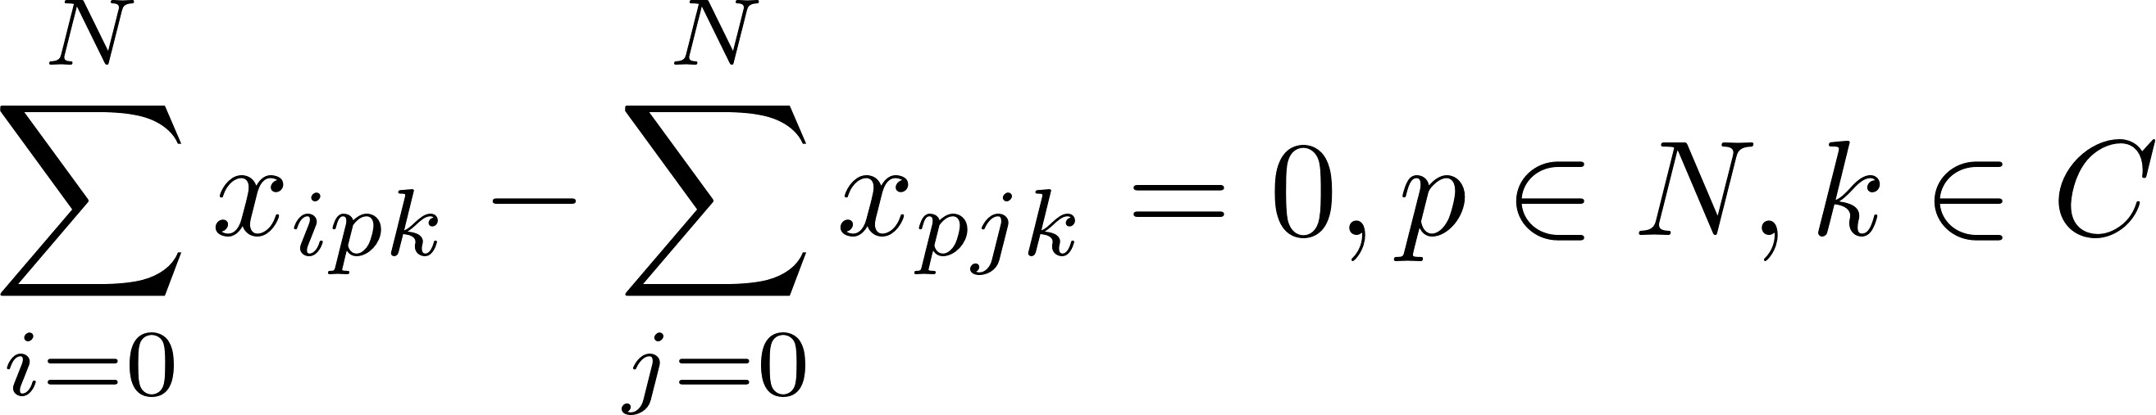
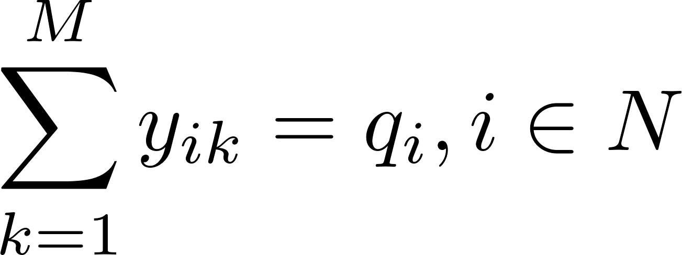
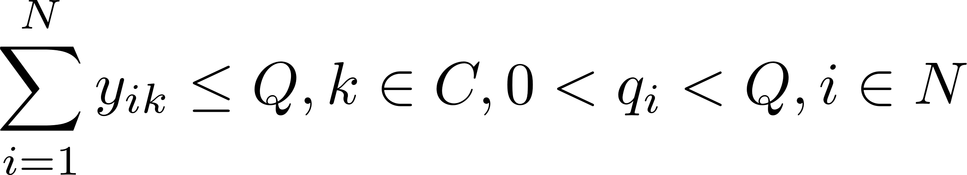
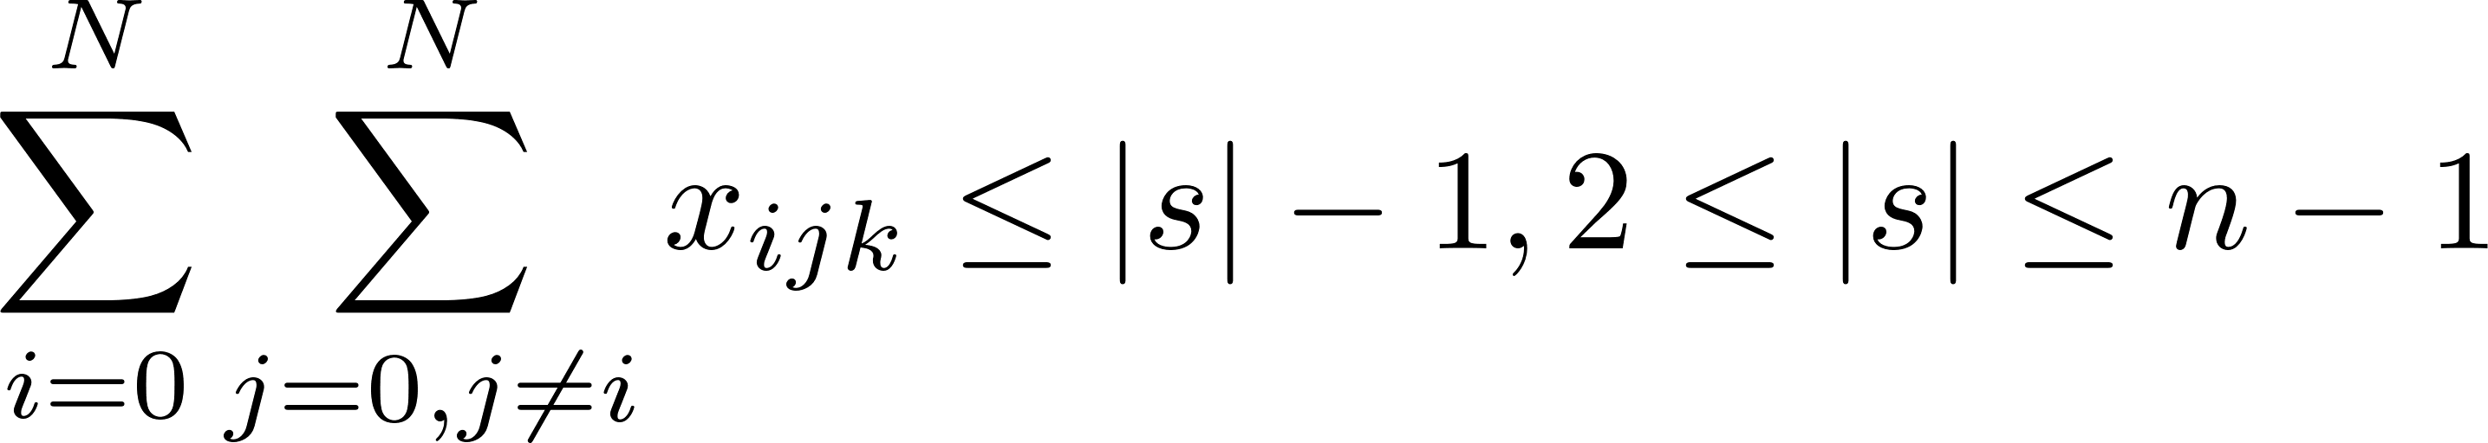
模型构建
目标函数
书架
配送量不能超过书架的需求量
至少有一辆运输小车为书架进行配送
中转站
到达某点的车辆数应该等于离开该点的车辆数
所有书架的取书任务必须全部被完成
图书馆出货处
运输小车不超载
限制没有回路
学生信箱

Slide 8
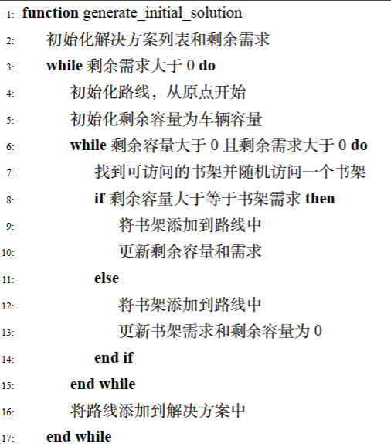
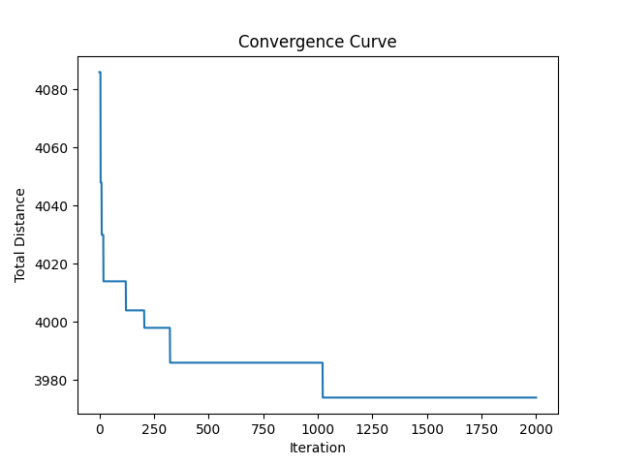
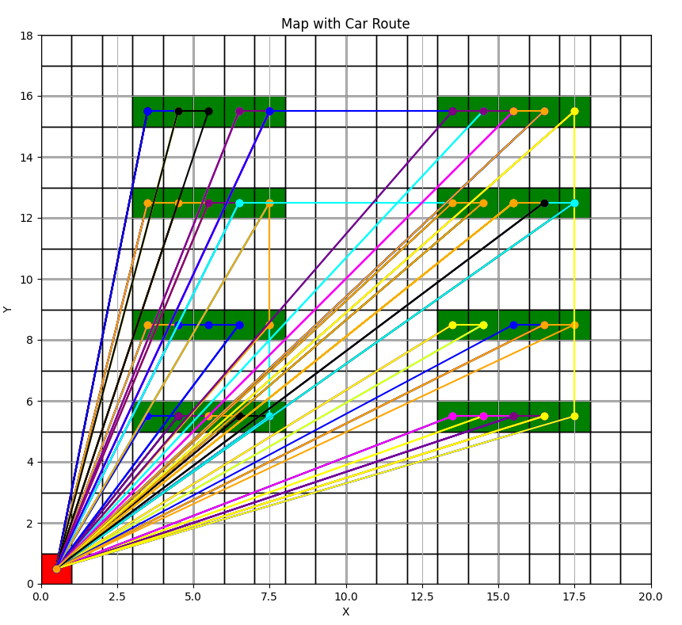
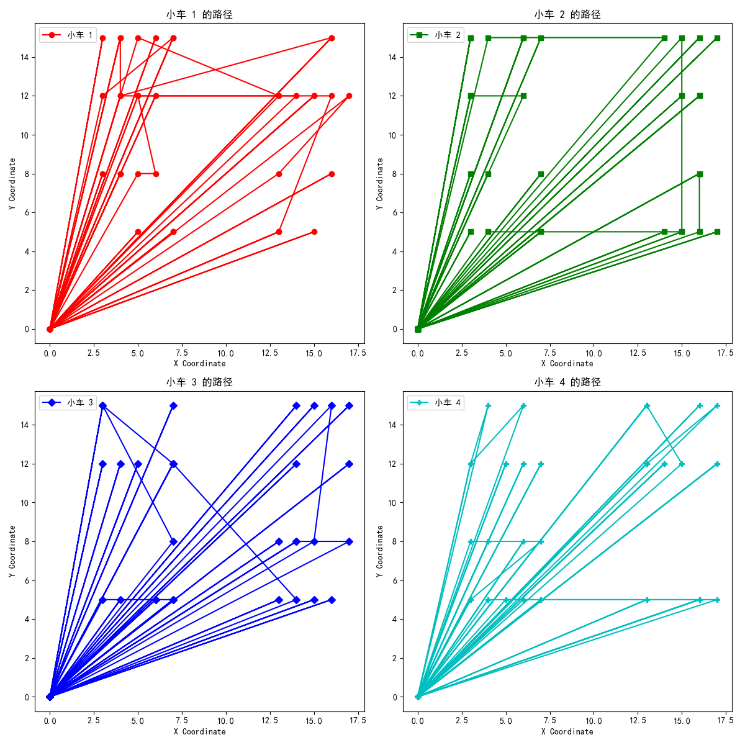
算法实现 —— 贪婪算法
结果

Slide 9
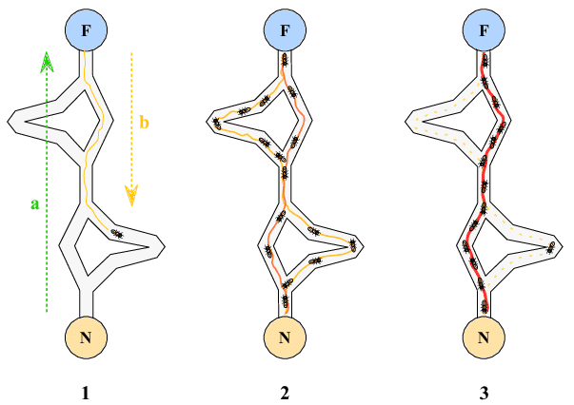
蚁群算法
科学家发现，蚁群在可以在有障碍物的环境下，找到一条最短到达食物的路径。 蚂蚁在路径上释放信息素。
后到的蚂蚁沿信息素浓度高的路径行走。
在所有可能的路径中，由于往返最短路径花的时间少，通过频率高，所以信息素浓度高。
这又会吸引更多蚂蚁走这条路径，
形成正反馈。
每只蚂蚁只关注局部信息 —— 群体的智能涌现

Slide 10
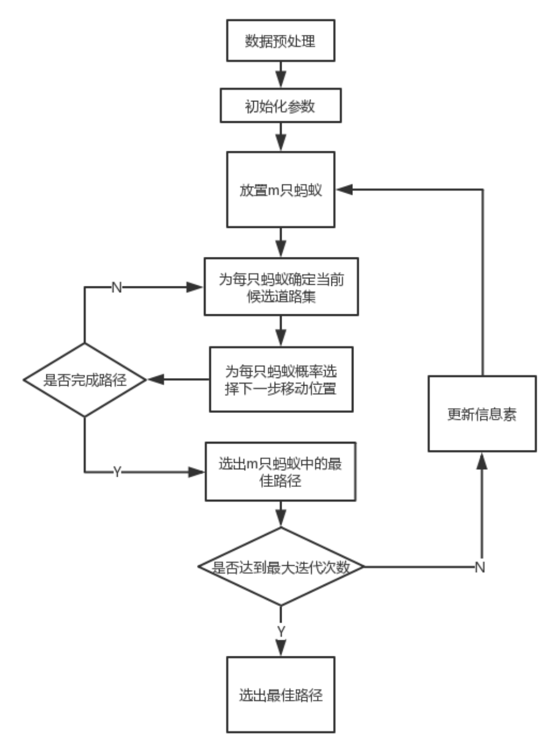
算法实现
蚁群觅食 | 蚁群优化算法
蚁群 | 搜索域内的一组有效解
信息素 | 信息素浓度变量
蚁巢到食物的一条路径 | 一个有效解
找到的最短路径 | 问题最优解
结果
相对于贪婪算法
其收敛速度更快，
需要的迭代次数更少

Slide 11
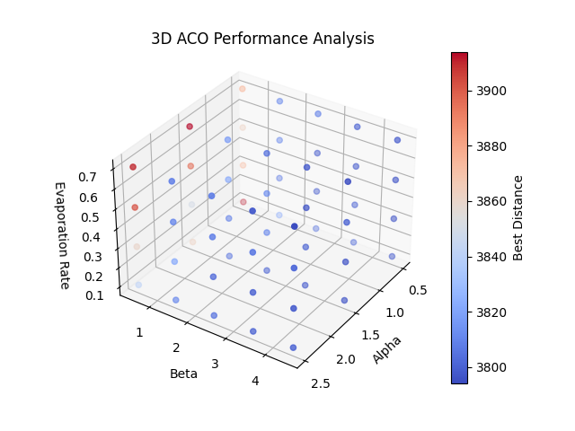
灵敏度分析
Alpha、Beta、信息素浓度
Alpha 参数控制信息素的重要性
Beta 参数控制启发式信息的影响力
较低的蒸发率有助于保留有价值的路径信

Slide 12
问题三定义
模型构建——4类约束
书架
从起始位置出发，先前往储位取下装有预定订单中书籍的托盘，然后送往挑选处将订单中需要的书籍挑选出去，挑选完成之后，如果托盘中没有书籍，则前往托盘回收处，如果仍然有书籍，则将托盘送回货架上
托盘运行总路径长度最短
托盘内书本数量与预约订单匹配约束
中转站
托盘与书籍挑选节点的匹配
如果托盘还有书籍，则需要放到空储位节点
图书馆出货处
若托盘无书籍，则考虑托盘与回收节点的匹配
学生信箱

Slide 13
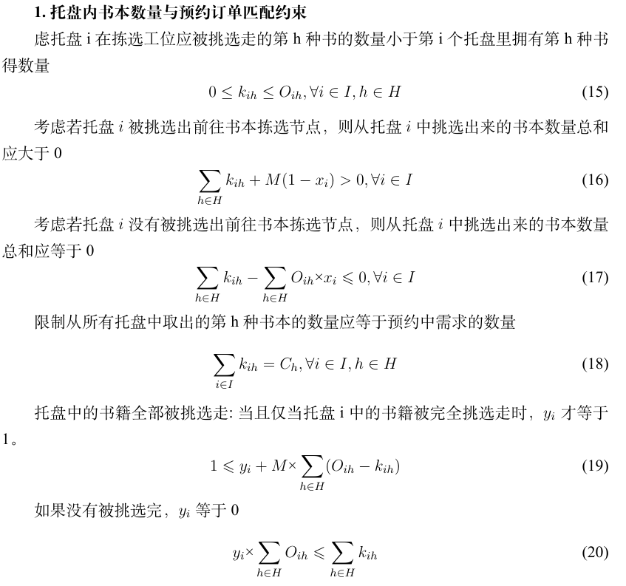
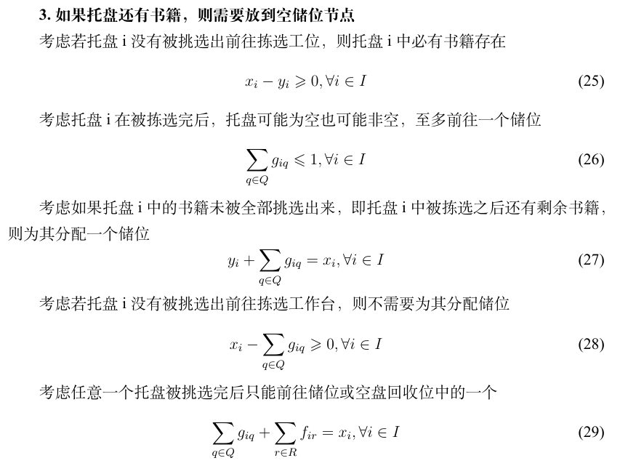
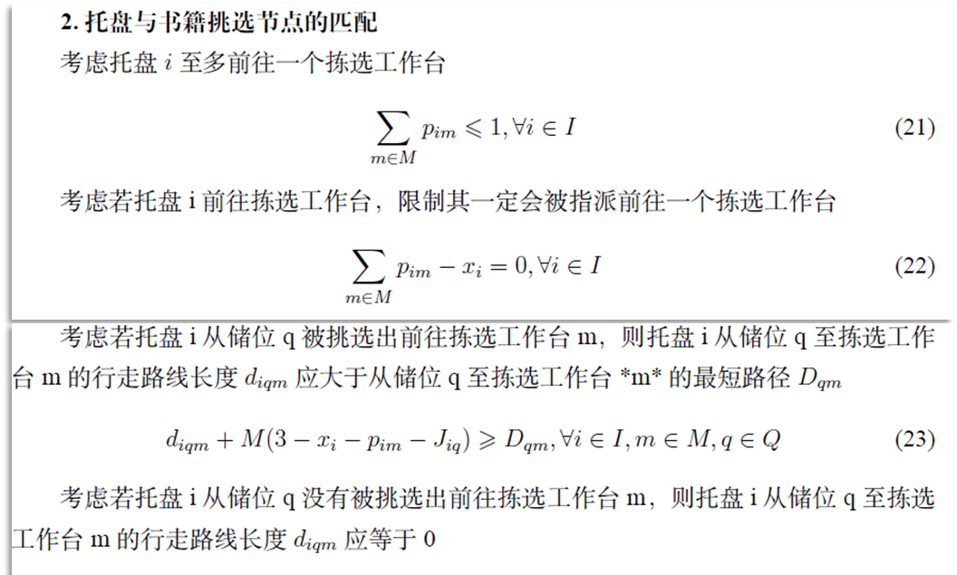
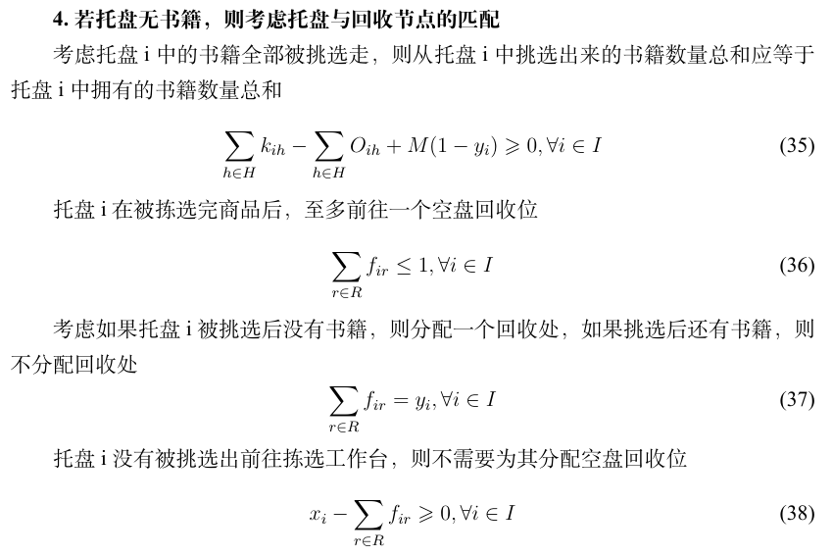
模型构建——4类约束

Slide 14
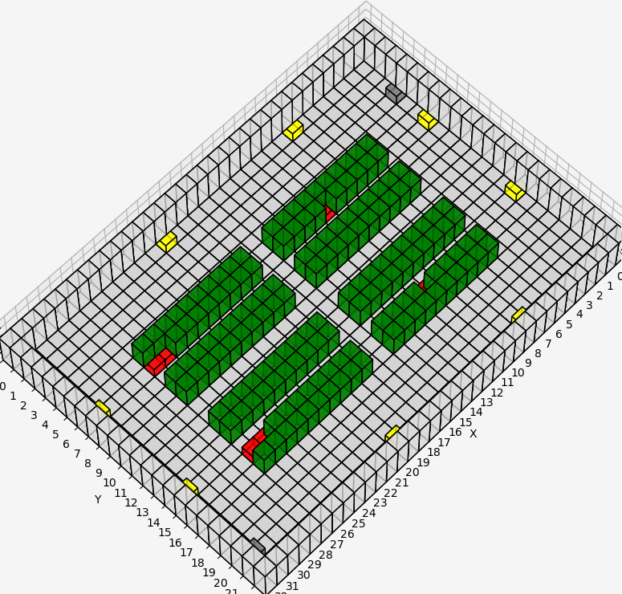
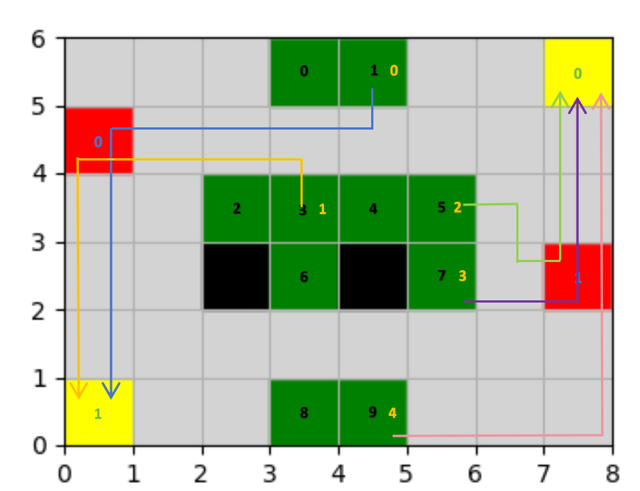
预定书籍 = 当前处理书籍
分类处理
预定书籍 > 当前处理书籍
小地图验证
大地图测试

Slide 15
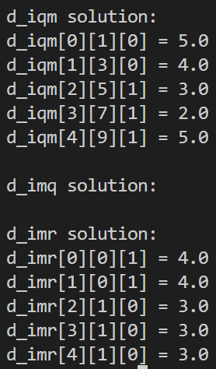
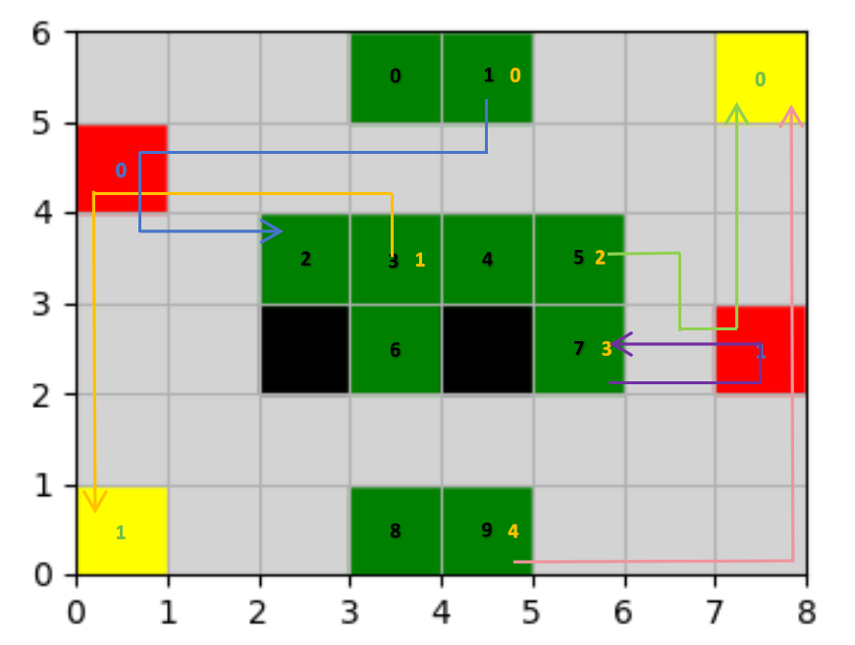
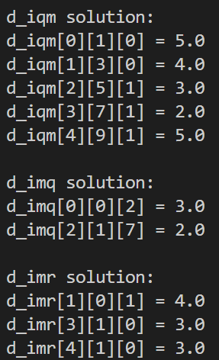
PULP 库结果
Example 1
Example 2

Slide 16
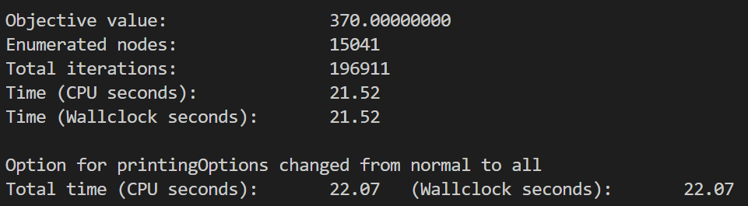
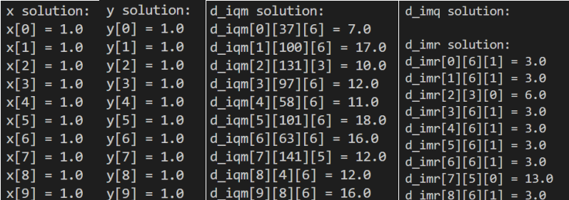
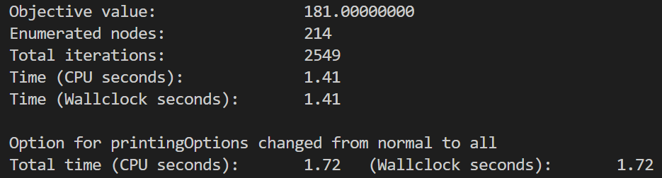
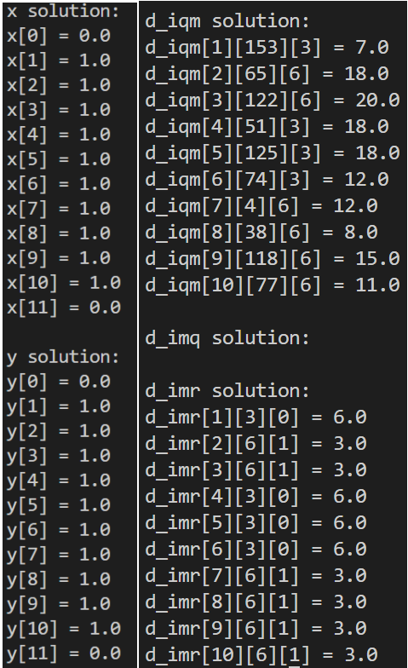
PULP 库结果
Example 3: 所有托盘被运到挑拣处并到达回收处的总路程为 370
Example 4: 三步的距离如上图所示

Slide 17
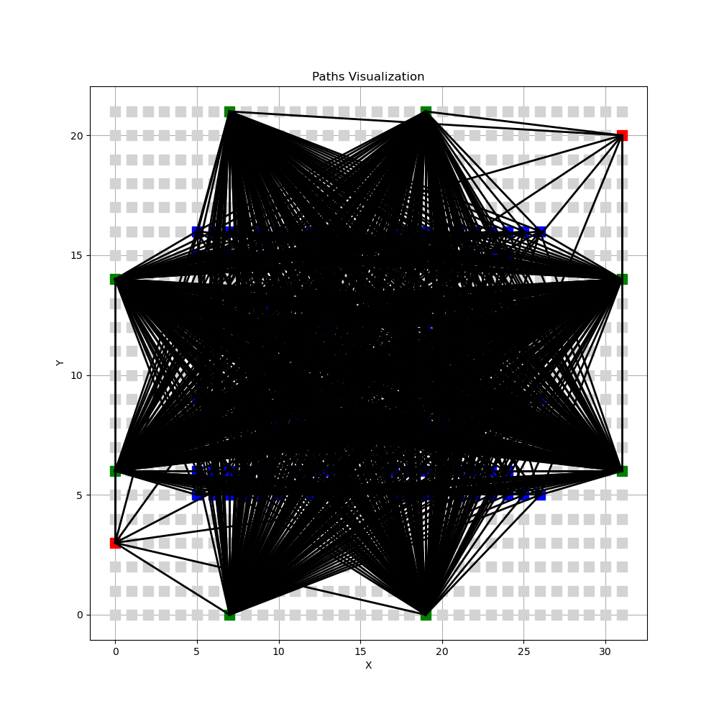
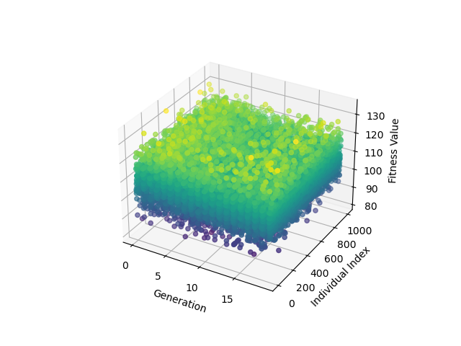
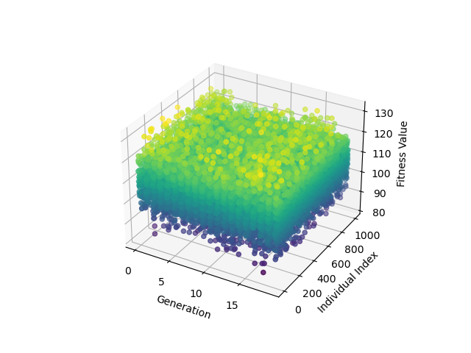
遗传算法 + Deap库
小地图
预定 = 处理
小地图
预定 > 处理
大地图
预定 = 处理
大地图
预定 > 处理

Slide 18
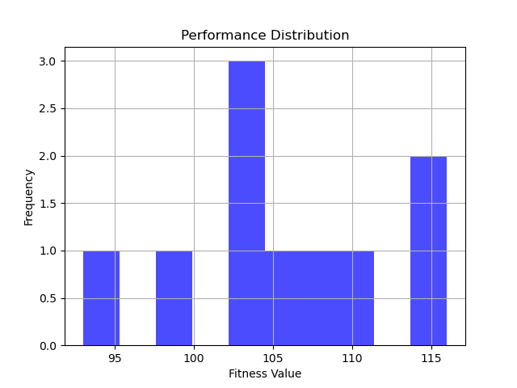
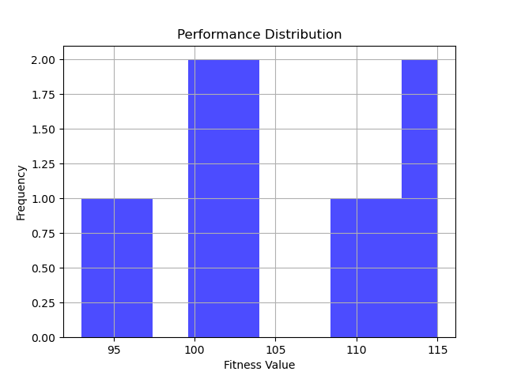
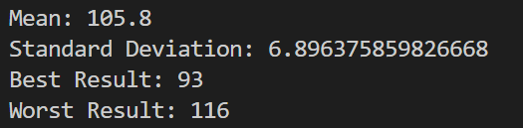
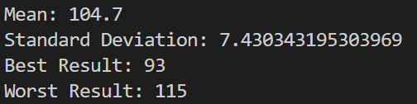
误差分析
Example 1
Example 2

Slide 19


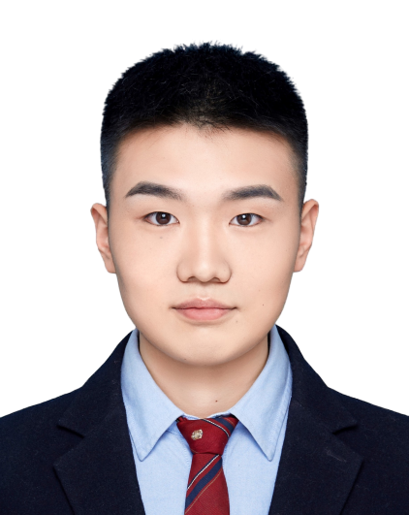


团队与分工
周意尧
戴承江
樊铧纬
杨逍宇
问题三
报告撰写
问题三
报告撰写
问题二
PPT制作
问题二
报告撰写

